Slide 1
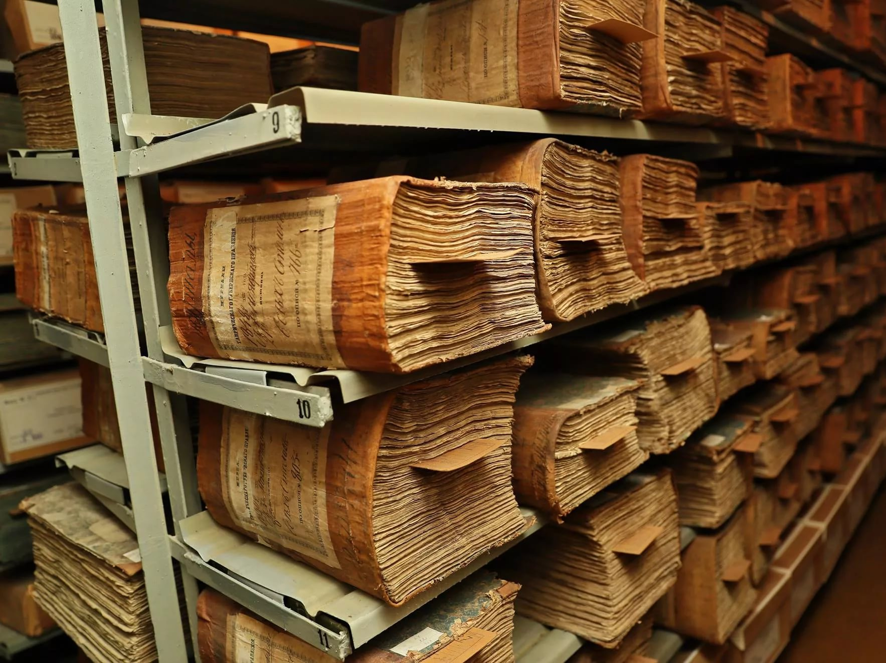
Внедрение Правил организации хранения, комплектования, учета и использования документов Архивного фонда Российской Федерации и других архивных документов в государственных органах, органах местного самоуправления и организациях, утвержденных приказом Росархива от 31.07.2023 № 77

Slide 2
Нормативно-правовая база
Правилам делопроизводства в государственных органах, органах местного самоуправления (утв. приказом Росархива от 22.05.2019 № 71 (далее – Правила делопроизводства 2019 года);
1
Правилами организации хранения, комплектования, учета и использования документов Архивного фонда Российской Федерации и других архивных документов в государственных и муниципальных архивах, музеях и библиотеках, научных организациях (утв. приказом Росархива от 02.03.2020 № 24 (далее – Правила работы госархивов 2020 года);
2
Правилами организации хранения, комплектования, учета и использования научно-технической документации в органах государственной власти, органах местного самоуправления, государственных и муниципальных организациях (утв. приказом Росархива от 09.12.2020 № 155 (далее – Правила НТД 2020 года);
3
Типовых функциональных требований к системам электронного документооборота и системам хранения электронных документов в архивах государственных органов (утв. приказом Росархива от 15.06.2020 № 69 (далее – ТФТ);
4
5
Иные нормативно-правовые акты.

Slide 3
Правила организации хранения, комплектования, учета и использования документов Архивного фонда Российской Федерации и других архивных документов в государственных органах, органах местного самоуправления и организациях (далее - Правила) определяют порядок и требования к организации хранения, комплектования, учета и использования документов Архивного фонда Российской Федерации, документов постоянного и временного (свыше 10 лет) сроков хранения, в том числе документов по личному составу, документов личного происхождения для государственных органов, органов местного самоуправления, организаций.
п. 1 Правил

Slide 4
Структура Правил
I. Общие положения
II. Формирование документального фонда государственного органа, органа местного самоуправления, организации
III. Экспертиза ценности документов
IV. Порядок проведения и оформления результатов экспертизы ценности документов
V. Комплектование архива государственного органа, органа местного самоуправления, организации
VI. Организация передачи дел на хранение в архив (структурное подразделение, осуществляющее хранение архивных документов)
VII. Организация хранения архивных документов
VIII. Обеспечение сохранности архивных документов
IX. Ведение учета архивных документов в государственном органе, органе местного самоуправления, организации
X. Организация комплектования, хранения и учета электронных архивных документов
XI. Подготовка дел, содержащих документы на бумажном носителе и электронные документы к передаче в архив XII. Организации хранения, комплектования и учета аудиовизуальных документов
XIII. Организация использования архивных документов
XV. Организация работы по оформлению итогов рассекречивания архивных документов, являющихся носителями сведений, составляющих государственную тайну
XVI. Изъятие архивных документов
XVII. Справочно-поисковые средства к документам Архивного фонда Российской Федерации и другим архивным документам
XVIII. Передача архивных документов на хранение в государственный (муниципальный) архив
XIX. Порядок передачи архивных документов при смене руководителя архива органа государственной власти, органа местного самоуправления, организации, реорганизации и (или) ликвидации органа государственной власти, органа местного самоуправления, организации

Slide 5
Общие положения
1. В зону действия Правил наряду с общим упоминанием государственных органов, органов местного самоуправления и организаций включены также федеральные органы исполнительной власти и организации, осуществляющие депозитарное хранение документов Архивного фонда Российской Федерации, находящихся в федеральной собственности, которые вправе руководствоваться Правилами 2023 года наряду с Правилами работы госархивов 2020 года.
2. Закреплено требование законодательства об обязанности государственных органов, органов местного самоуправления, организаций обеспечивать сохранность архивных документов в течение установленных сроков хранения. При этом: государственные органы и органы местного самоуправления обязаны создавать архивы, а организации вправе их создавать.
3. Заключения договоров возмездного оказания услуг с организацией, уставными документами которой предусмотрено осуществление хранения архивных документов:
- «не государственные» организации вправе заключать подобные договоры;
- но государственным органам, органам местного самоуправления, иным государственным и муниципальным организациям запрещается передавать образовавшиеся в процессе их деятельности документы Архивного фонда Российской Федерации в какие-либо иные организации.
4. Противопожарный режим в здании или помещении архива устанавливается в соответствии с Федеральным законом от 21.12.1994 № 69-ФЗ «О пожарной безопасности» и постановлением Правительства РФ от 16.09.2020 № 1479 «Об утверждении Правил противопожарного режима в Российской Федерации».

Slide 6
Ведение учета архивных документов
Изменился состав обязательных и вспомогательных учетных документов (п. 18 Правил 2023 года):
в состав обязательных учетных документов архива входят:
книга учета поступления и выбытия дел, документов;
лист фонда;
описи дел, документов, электронных документов;
дело фонда.
Если в организации функционирует система хранения электронных документов (СХЭД), то она должна обеспечивать включение данных, аналогичных показателям, предусмотренным обязательными архивными учетными документами.

Slide 7
Работа с гибридными делами
Если документы дела, отнесенного к одному индексу и заголовку дела по номенклатуре дел, представлены как на бумажном носителе, так и в форме электронных документов, то при его подготовке к передаче в архив:
- документы на бумажном носителе подлежат оцифровке и включению в электронное дело на этапе его формирования в делопроизводстве;
- электронные документы и электронные копии документов на бумажном носителе составляют первый (отдельный) том дела;
- документы на бумажном носителе формируются во второй и последующие тома;
- электронные копии документов, связанные с электронными делами, также подлежат передаче на архивное хранение (п. 159–160 Правил 2023 года).
Дела (тома дела), включающие документы на бумажном носителе, в т.ч. электронные копии документов, и электронные документы, связанные с электронными делами по номенклатуре дел, вносятся в описи дел, документов, описи электронных документов в соответствии с видом их носителя. В графе «Примечания» описей отражаются ссылки на архивные шифры тома (томов) дела на другом носителе. В предисловиях к описям дел, документов, электронных документов указывается информация о связанных описях (п. 162 Правил 2023 года).

Slide 8
Использование архивных
1. Использование архивных документов допускается только после их описания.
Основными формами использования документов являются:
- исполнение запросов юридических и физических лиц (далее – пользователей);
- выдача документов для работы в читальном зале архива;
- публикация и экспонирование архивных документов, организация информационных мероприятий;
- подготовка и выдача копий архивных документов работникам.
Порядок использования и доступа к архивным документам определяется локальными нормативными актами в соответствии с требованиями законодательства, в т.ч. с порядком, установленным Росархивом (п. 173 Правил 2023 года).
2. Изменен состав запросов пользователей, исполняемых архивами организаций (п. 178 Правил 2023 года): наряду с запросами социально-правового характера (запросы, связанные с социальной защитой граждан, предусматривающей их пенсионное обеспечение, а также получение льгот и компенсаций в соответствии с законодательством Российской Федерации) и тематическими запросами (запросы о предоставлении архивной информации по определенной проблеме, теме, событию, факту), в архиве организации могут исполняться запросы о рассекречивании архивных документов, являющихся носителями сведений, составляющих государственную тайну.
3. Уточнены сроки исполнения запросов, исполняемых на безвозмездной основе (п. 182 Правил 2023 года):
- запросы социально-правового характера – в течение 30 календарных дней со дня регистрации запроса;
- тематические запросы органов государственной власти и органов местного самоуправления, направляемые в целях исполнения ими своих полномочий, – в порядке и в сроки, установленные законодательством Российской Федерации, либо в согласованные с ними сроки;
- запросы о рассекречивании архивных документов, являющихся носителями сведений, составляющих государственную тайну, – в сроки, установленные законодательством РФ о государственной тайне.

Slide 9
Работа с документами ограниченного доступа
1. Документы, содержащие персональные данные, имеющие пометку «Для служебного пользования», а также содержащие информацию ограниченного доступа, должны уничтожаться в государственном органе, органе местного самоуправления, организации путем механического измельчения (шредирования) или иным способом, исключающим возможность восстановить содержание документов. Бумажные отходы передаются в организацию, занимающуюся переработкой вторсырья. Документ, подтверждающий факт утилизации, прикладывается к акту о выделении к уничтожению документов, не подлежащих хранению (п. 31 Правил 2023 года).
2. Порядок оформления обложки дела дополнен указанием пометки «Для служебного пользования» или проставлением грифа ограничения доступа (при наличии) (п. 55 Правил 2023 года). При формировании положений о проверке наличия документов на бумажной основе с пометкой «Для служебного пользования» были взяты за основу положения постановления Правительства РФ от 03.11.1994 № 1233 «Об утверждении Положения о порядке обращения со служебной информацией ограниченного распространения в федеральных органах исполнительной власти, уполномоченном органе управления использованием атомной энергии и уполномоченном органе по космической деятельности» (далее – постановление № 1233), согласно которому проверка наличия указанных документов должна производиться не реже 1 раза в 5 лет (п. 97 Правил 2023 года).
3. Уточнено, что перед передачей документов на постоянное хранение в государственный (муниципальный) архив проводится рассмотрение документов на предмет снятия пометки «Для служебного пользования» с носителей информации ограниченного распространения в порядке, установленном постановлением № 1233 (подп. «б» п. 218 Правил 2023 года). Кроме того, если в организации – источнике комплектования государственного (муниципального) архива создавались документы со сведениями, содержащими гостайну, то в случае истечения сроков ограничения доступа, установленных законодательством РФ, при передаче таких документов на постоянное хранение рассматривается вопрос о рассекречивании их носителей (подп. «а» п. 218 Правил 2023 года).

Slide 10
Работа с электронными документами
Правила 2023 года обязывают организации использовать специальные информационные системы хранения электронных документов – СХЭД (п. 4 и 132 Правил 2023 года). Без СХЭД полноценное обеспечение процессов приема-передачи, хранения ЭАД и их использование невозможно.
Пунктом 141 новых Правил установлен формат архивного хранения, т.е. требования к составу файлов электронного архивного документа и к составу информации об ЭАД для ее использования в целях учета, поиска, анализа данных и др.
Уточнены новые требования к учету ЭАД и предложена новая форма описи электронных документов, которая охватывает сразу несколько уровней учета:
- электронное дело как оно было сформировано в делопроизводстве;
- электронный документ и файл электронного документа.
Последний уровень описания, включающий состав и учетные характеристики каждого файла, приводится в реестре файлов электронного документа, который может составляться исключительно в электронной форме, но в обязательном порядке является неотъемлемой структурной частью описи электронных документов. При этом традиционным остается порядок составления описей структурных подразделений для контроля процессов приема-передачи ЭАД и формирования на их основании годовых разделов описей электронных документов. Большинство действий с ЭАД предполагаются к выполнению в автоматизированном виде, при этом в новых Правилах отдельно описаны особенности выполнения процедур: приема-передачи ЭАД на архивное хранение (п. 143–145, 147–149); обеспечения сохранности ЭАД, включая требования к проведению их проверки наличия и состояния, конвертацию и миграцию (п. 151–157).

Slide 11
Обновление учетных форм, утвержденных в виде приложений
Правила 2023 года содержат 31 приложение (в Правилах 2015 года их 30) в виде учетных форм, которые в тексте правил указаны в качестве рекомендуемого образца.
Таким образом, используя предлагаемые учетные формы, организация может дополнять их исходя из практики своей деятельности, состава и содержания работ по организации хранения, комплектования, учета и использования архивных документов в организации.
Например: в качестве рекомендуемых образцов представлены новые учетные формы: акт приема-передачи архивных документов в организацию, осуществляющую деятельность по хранению документов (приложение № 27); акт конвертации электронных архивных документов (приложение № 28); акт приема-передачи документов организации при смене руководителя, ответственного за организацию хранения, комплектования, учета и использования архивных документов (приложение № 31).

Slide 12
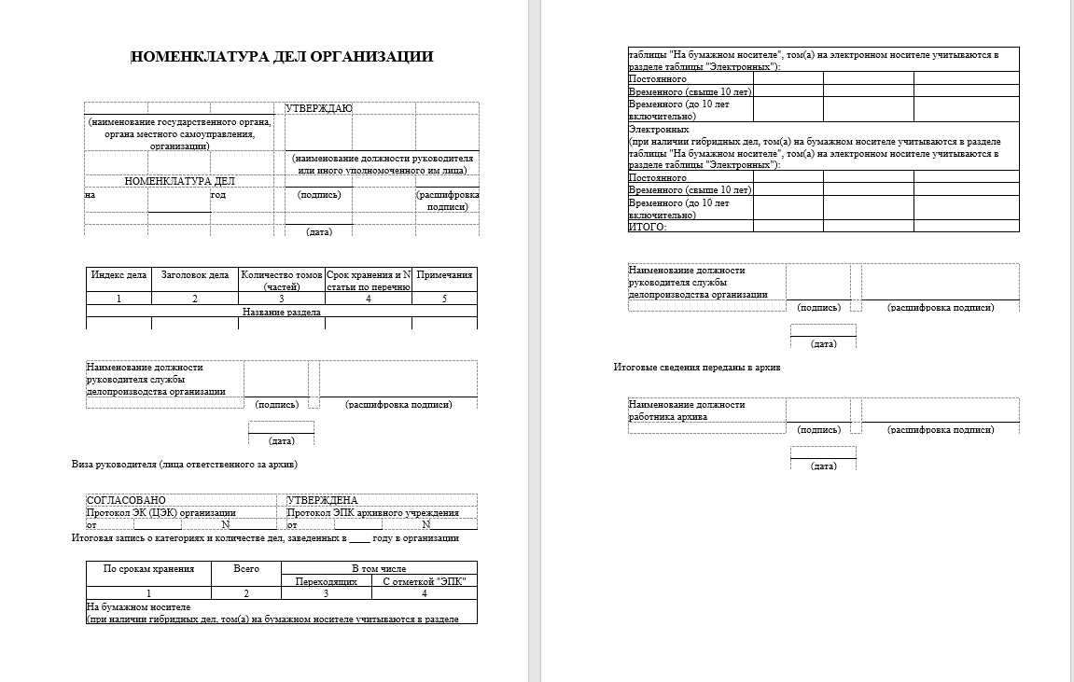
Номенклатура дел организации

Slide 13
Акт о выделении к уничтожению
Например: в акте о выделении к уничтожению (архивных) документов, не подлежащих хранению, слово «архивных» указано в скобках, т.к. акт может составляться и на документы, не отобранные для включения в состав Архивного фонда Российской Федерации;

Slide 14
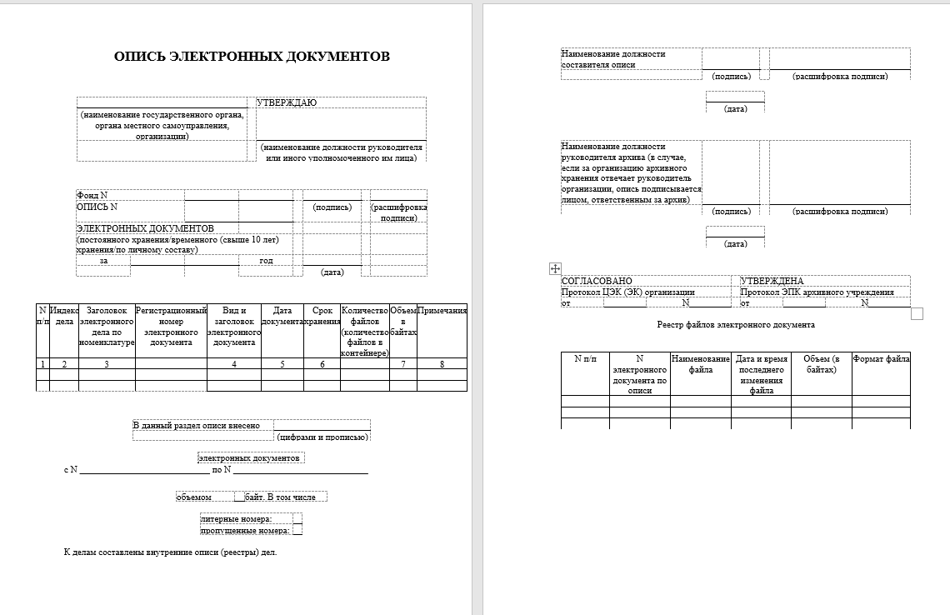
Опись электронных документов
Изменена и рекомендуется к применению форма описи электронных документов, которая дополнена реестром файлов.

